Slide 1
Изменения в дошкольном образовании в 2023 году
«Федеральная образовательная программа дошкольного образования»
Материал родительского собрания
подготовил старший воспитатель
высшей категории
Берюх Е.Н.

Slide 2
Содержание дошкольного образования
Федеральный закон № 371 ФЗ от 24 сентября 2022 года
«О внесении изменений в Федеральный закон «Об образовании в Российской Федерации» и статью 1 Федерального закона «Об обязательных требованиях в Российской Федерации»:
Федеральная основная общеобразовательная программа – учебно-
методическая документация (федеральный учебный план, федеральный
календарный учебный график, федеральные рабочие программы учебных
предметов, курсов, дисциплин (модулей), иных компонентов, федеральная
рабочая программа воспитания, федеральный календарный план
воспитательной работы), определяющая единые для Российской Федерации
базовые объём и содержание образования определённого уровня и (или)
определённой направленности, планируемые результаты освоения
образовательной программы

Slide 3
Содержание дошкольного образования
Федеральный закон № 371 ФЗ от 24 сентября 2022 года
Статья 12. Образовательные программы
Образовательные программы дошкольного образования разрабатываются и утверждаются организацией, осуществляющей образовательную деятельность, в соответствии с федеральным государственным образовательным стандартом дошкольного образования
и с учетом соответствующих примерных образовательных программ дошкольного образования
и соответствующей федеральной образовательной программой дошкольного образования. Содержание и планируемые результаты разработанных образовательными организациями образовательных программ должны быть не ниже соответствующих содержания и планируемых результатов федеральной программы дошкольного образования.

Slide 4
Федеральный закон № 371 ФЗ от 24 сентября 2022 года
Федеральные основные общеобразовательные программы утверждаются федеральным органом исполнительной власти, осуществляющим функции по выработке и реализации государственной политики и нормативно-правовому регулированию в сфере общего образования (Минпросвещения России), не позднее 1 января 2023 года
Основные общеобразовательные программы подлежат приведению в соответствие с федеральными основными общеобразовательными программами не позднее 1 сентября 2023 года

Slide 5
Создание единого образовательного пространства в Российской Федерации

Slide 6
Цель и задачи ФОП ДО
Цель ФОП: разностороннее развитие в период дошкольного детства с учетом возрастных и индивидуальных особенностей на основе духовно-нравственных ценностей российского народа (достоинство, права и свободы человека, патриотизм, гражданственность, служение Отечеству, и ответственность за его судьбу, высокие нравственные идеалы, крепкая семья, созидательный труд, приоритет духовного над материальным, гуманизм, милосердие, справедливость, коллективизм, взаимопомощь и взаимоуважение, историческая память и преемственность поколений, единство народов России), исторических и национально-культурных традиций.
Задачи ФОП:
обеспечение единых для РФ содержания и планируемых результатов освоения образовательной программы ДО;
создание условий для равного доступа к образованию для всех детей дошкольного возраста с учётом разнообразия образовательных потребностей и индивидуальных возможностей;
построение (структурирование) содержания образовательной деятельности на основе учёта возрастных и индивидуальных особенностей развития

Slide 7
ФОП дошкольного образования
Региональный
Компонент
Парциальные
Программы
Традиции ДОО
(детский сад разрабатывает сам)
ФОП ДО
(детский сад делает ссылку на ФОП ДО)
НЕ МЕНЕЕ 60%
НЕ БОЛЕЕ 40%

Slide 8
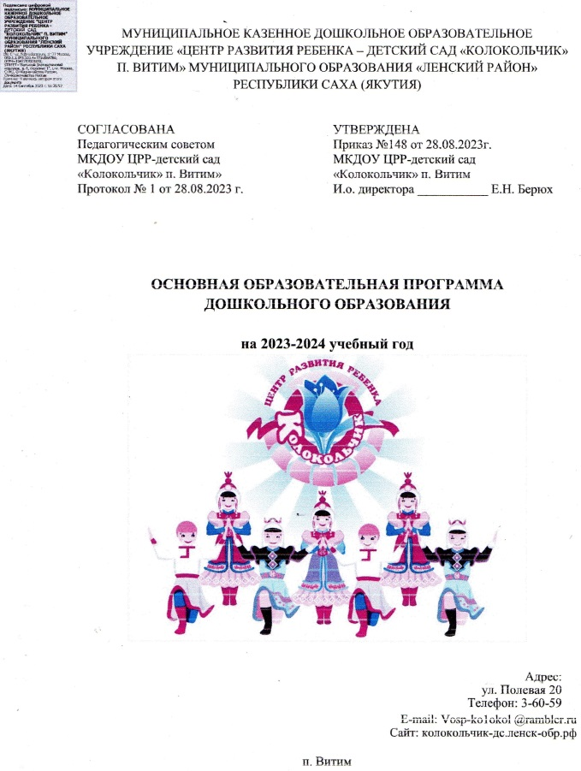
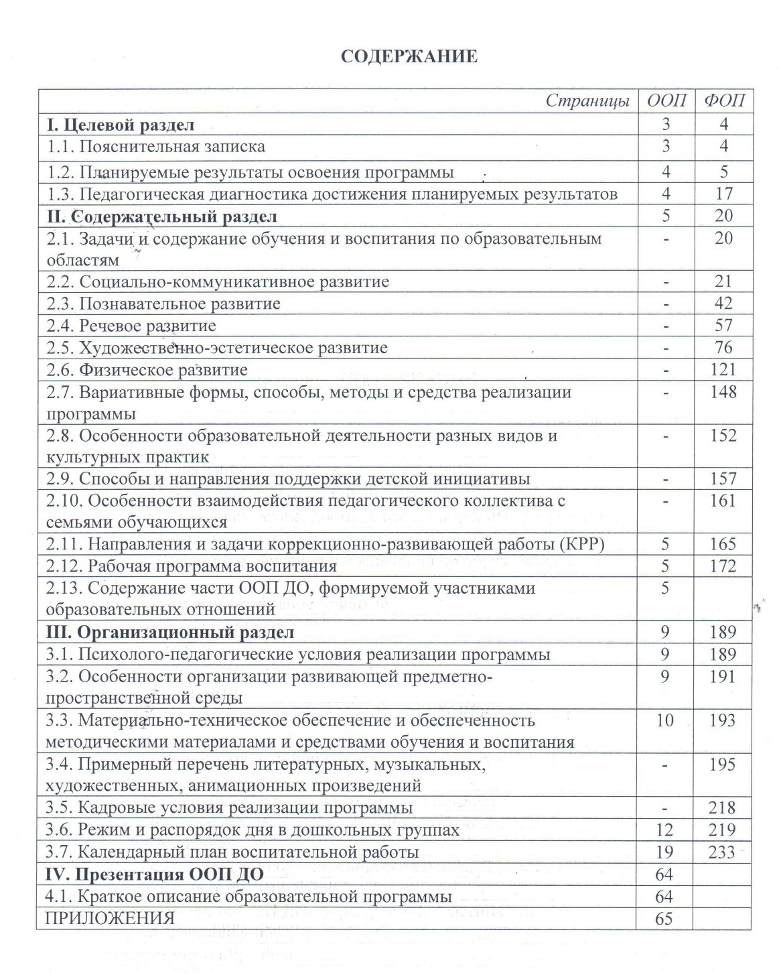
Основная образовательная программа ДО

Slide 9
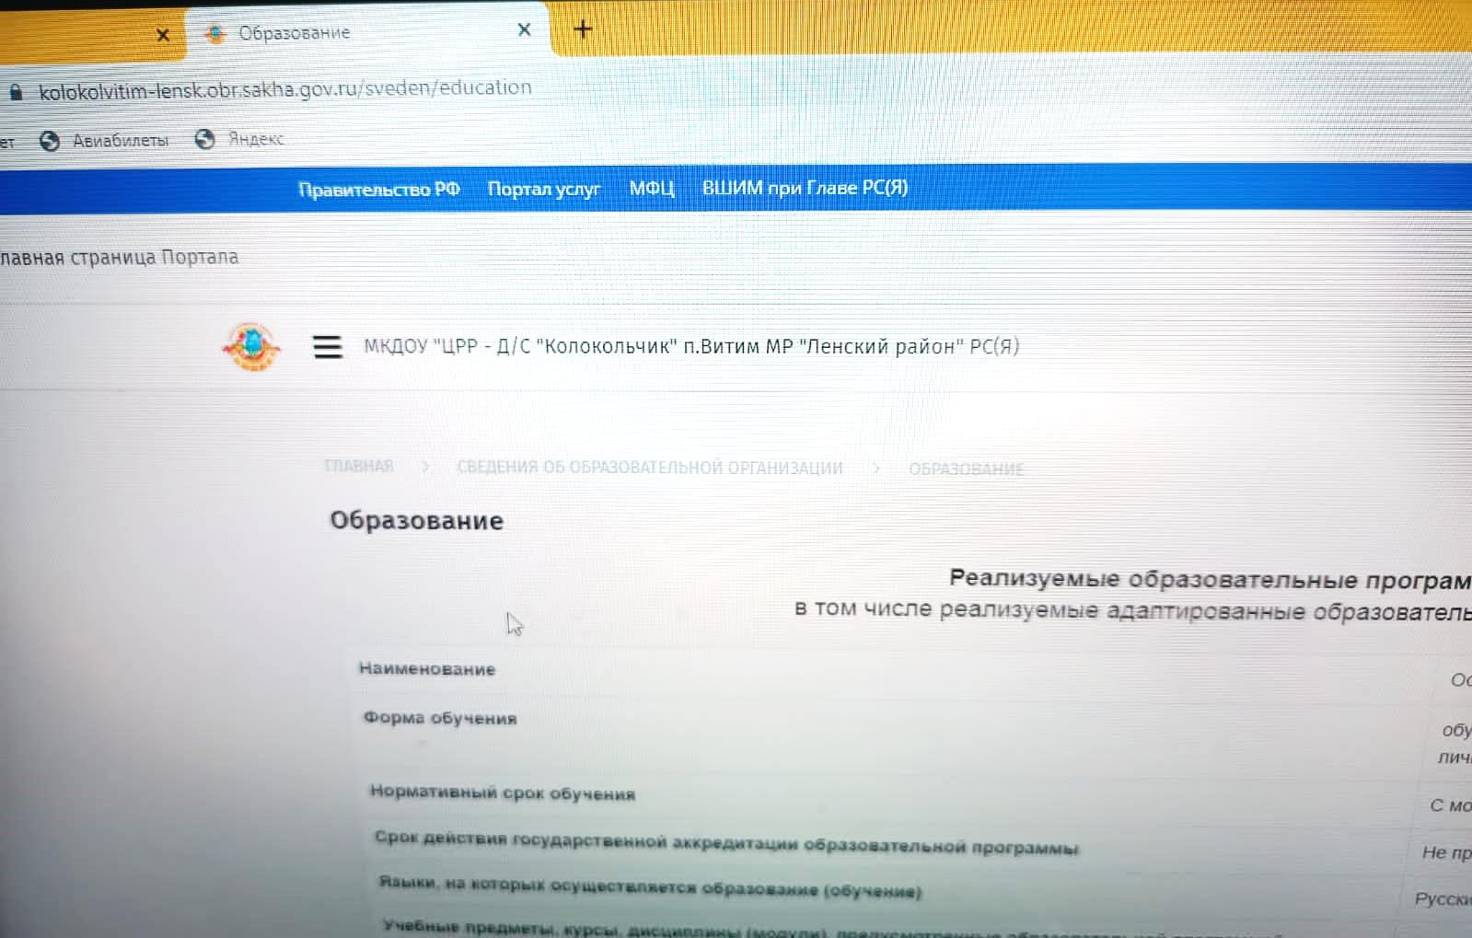
Полезные ссылки:

Slide 10
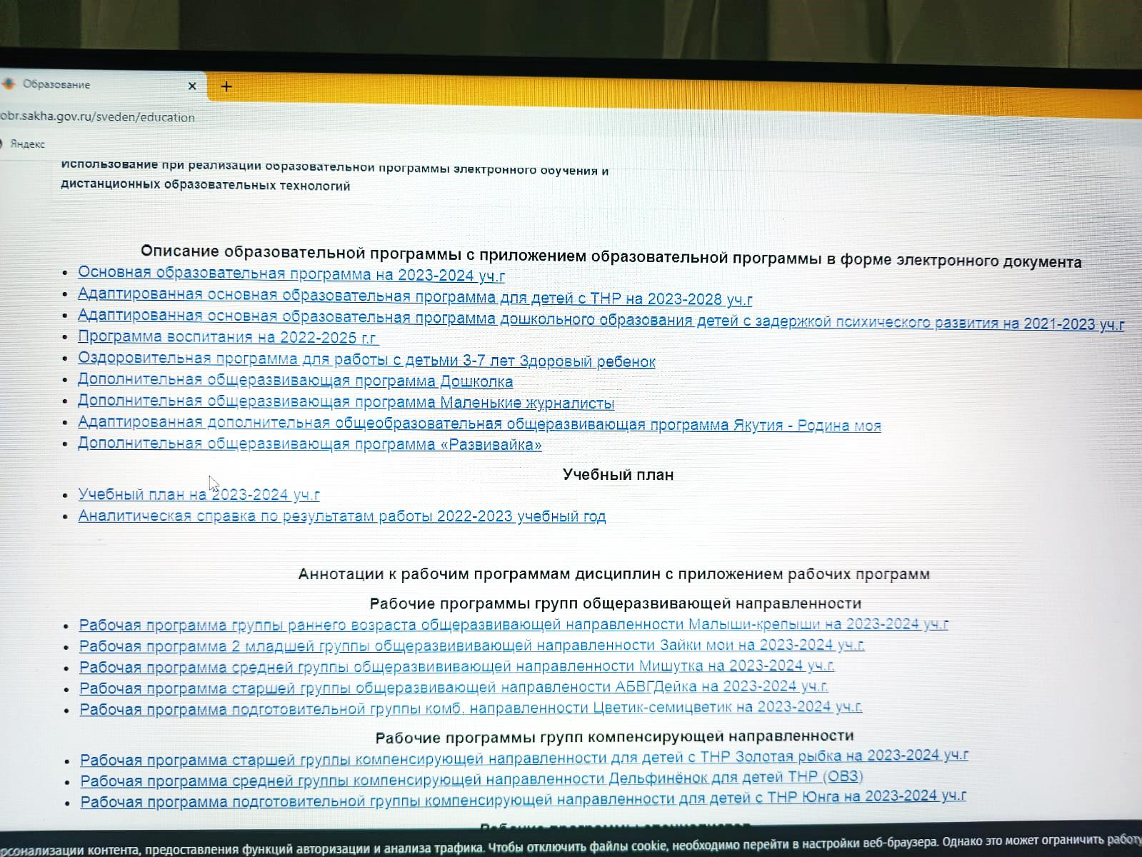
Полезные ссылки
С документами можно ознакомиться по ссылке:
https://kolokolvitim-lensk.obr.sakha.gov.ru/sveden/education

Slide 11
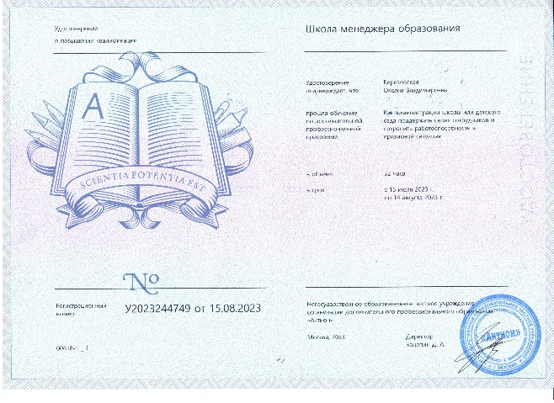
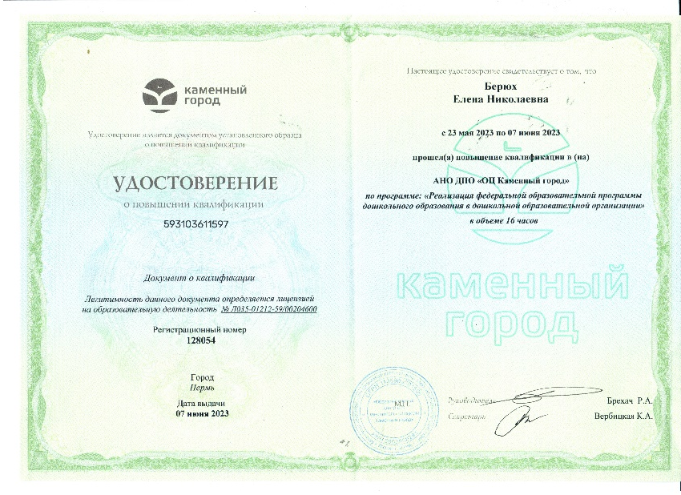
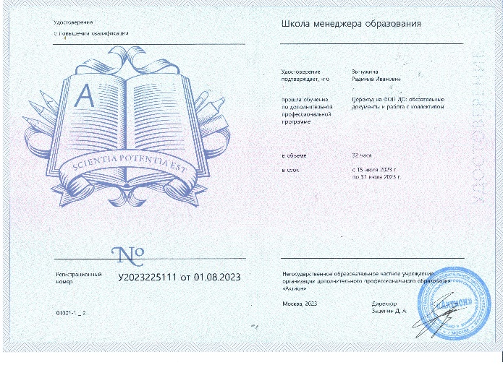
Курсы педагогов по ФОП

